Slide 1
Bóg niezmienny w wierności
Klasa V SP
Dziś jest 11.10.2013
Do wakacji pozostało 256 dni

Slide 2
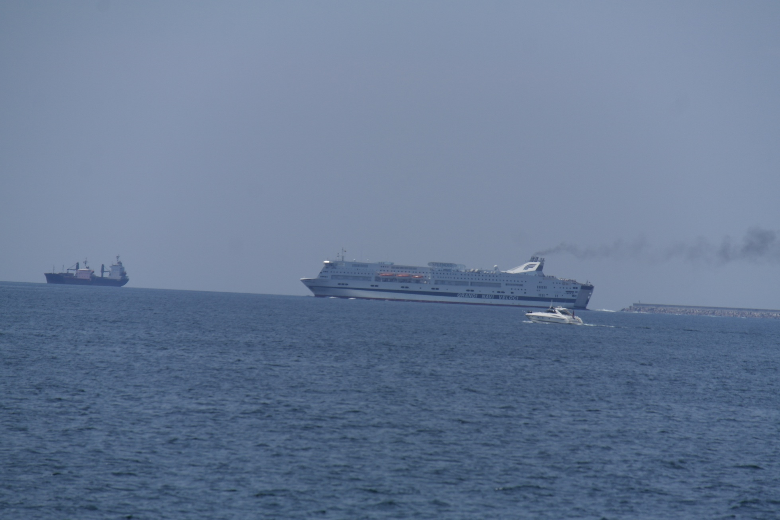
Jaki jest świat w którym żyję.
Czy ceni wierność?
Podręcznik, str. 38

Slide 3
Jaki jest Bóg? Co mówią uczestnicy sondy?

Slide 4
Jak brzmi definicja sakramentu?

Slide 5
Przymierze karty pracy str. 14, a następnie 12 - 13
Fot. © Carlos Caetano –n Fotolia.com

Slide 6
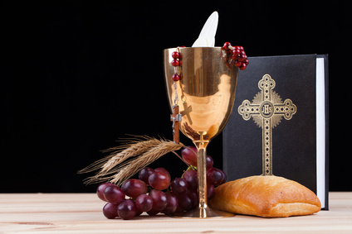
Wiara i życie kościoła
Jezus nadal żyje i działa w Kościele, a czyni to przez Sakramenty "widzialne znaki niewidzialnej Łaski."
Fot. © mariusz szczygieł – Fotolia com

Slide 7
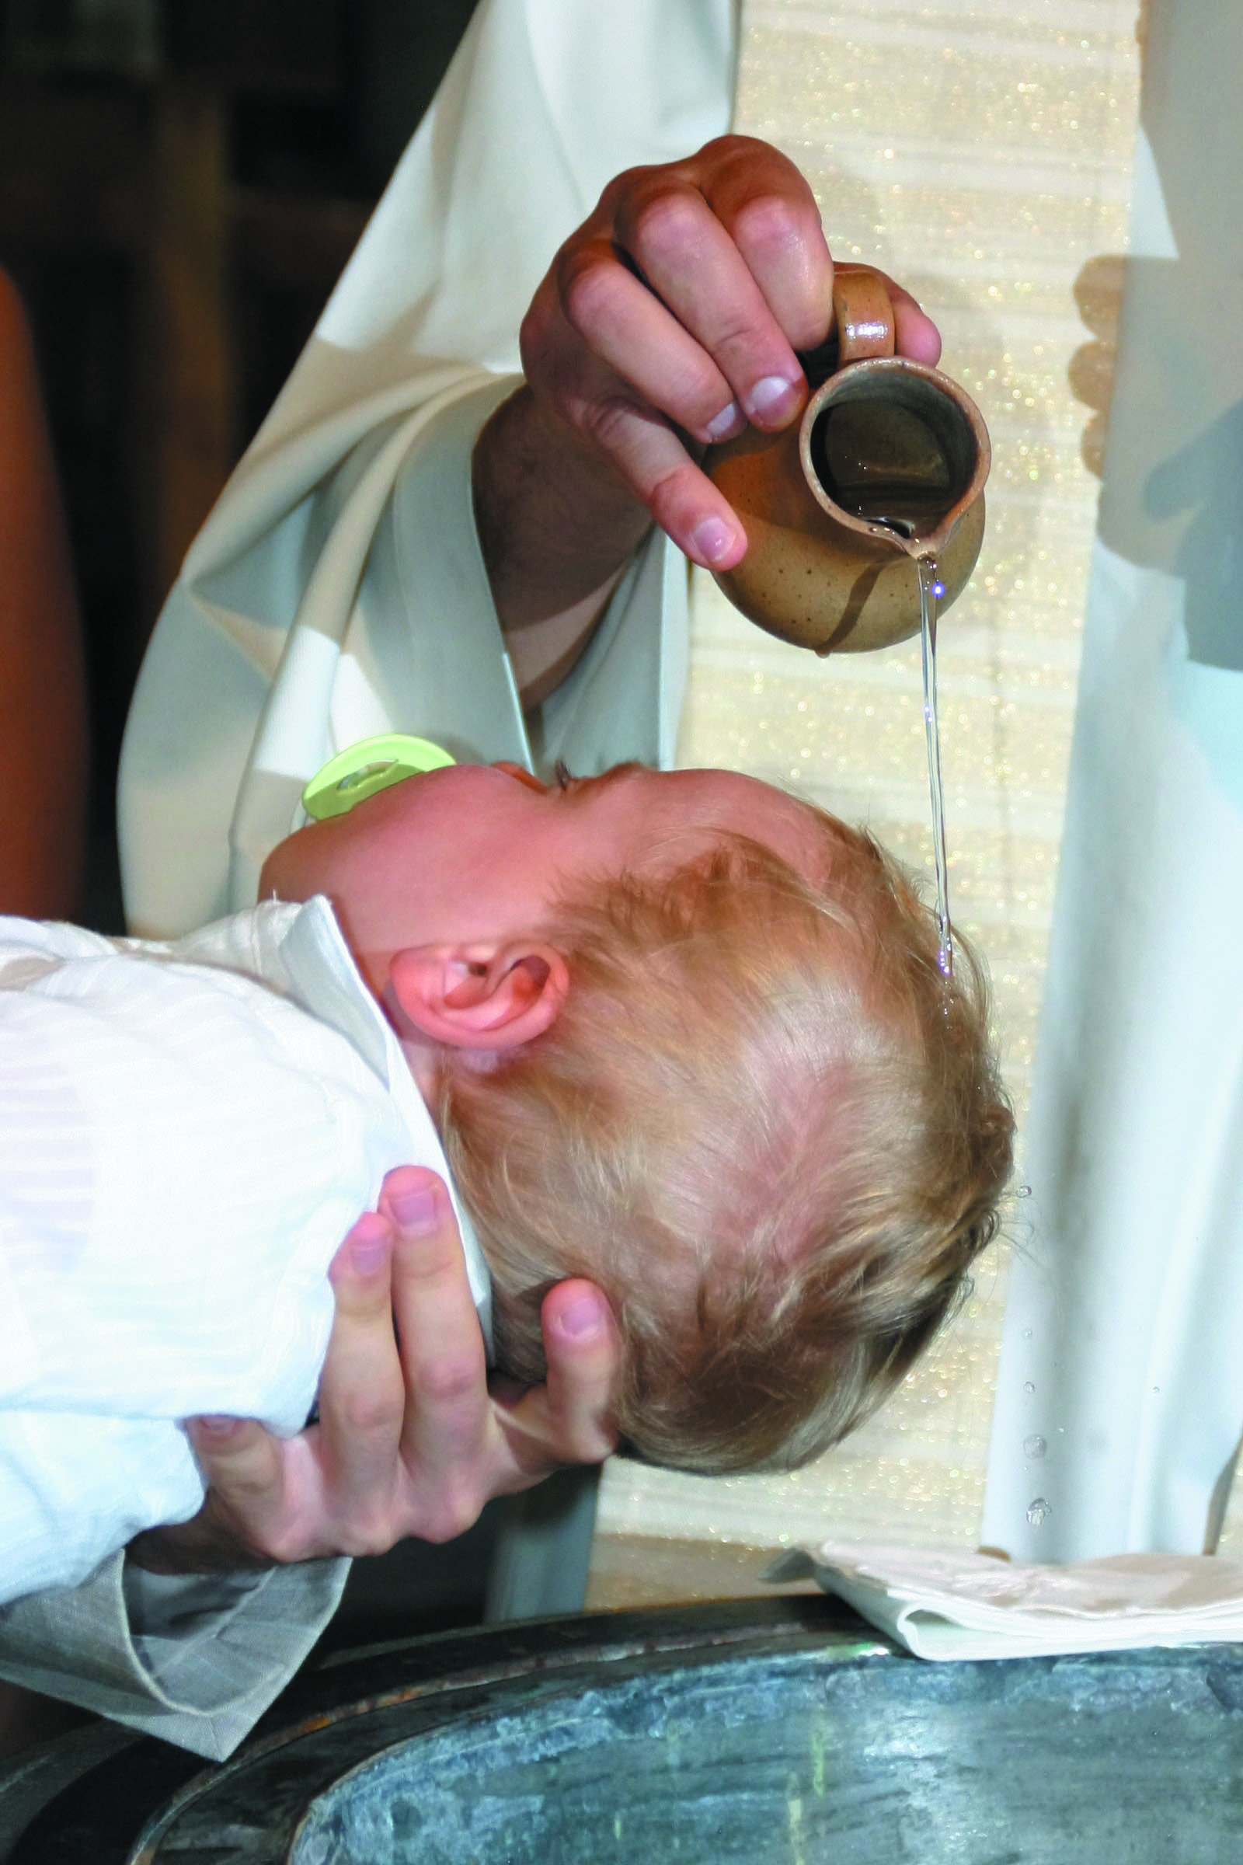
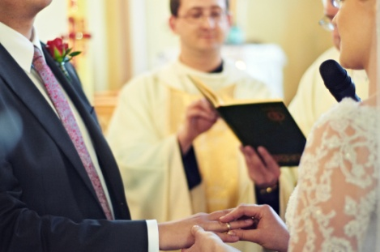
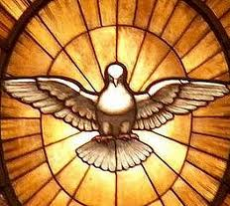
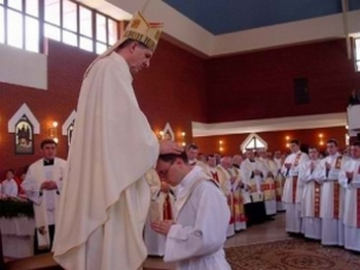
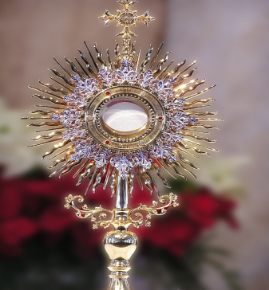
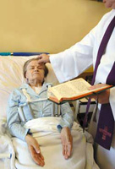
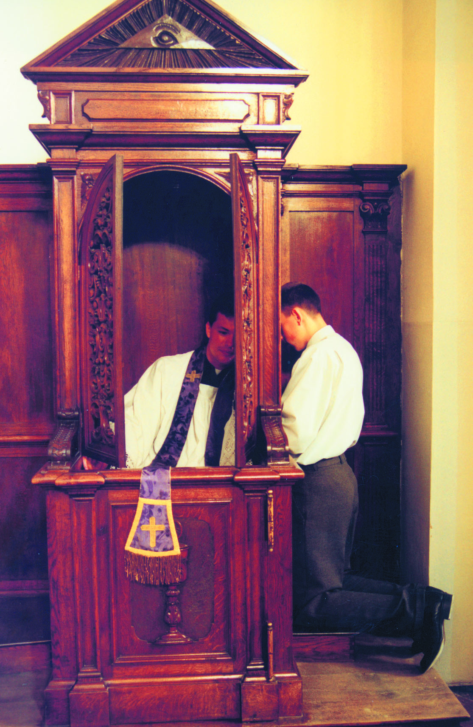
Siedem sakramentów
Chrzest
Małżeństwo
Bierzmowanie
Kapłaństwo
Najświętszy Sakrament
Namaszczenie Chorych
Pokuta
Slajd zapożyczony z podręcznika metodycznego

Slide 8
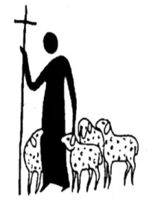
PODZIAŁ SAKRAMENTÓW
SAKRAMENTY WTAJEMNICZENIA CHRZEŚCIJAŃSKIEGO
(Chrzest, Bierzmowanie, Eucharystia)
SAKRAMENTY UZDROWIENIA
(Namaszczenia Chorych, Pokuta i Pojednanie)
SAKRAMENTY W SŁUŻBIE KOMUNII I POSŁANIU
(Małżeństwo i Kapłaństwo)
Slajd zapożyczony z podręcznika metodycznego

Slide 9
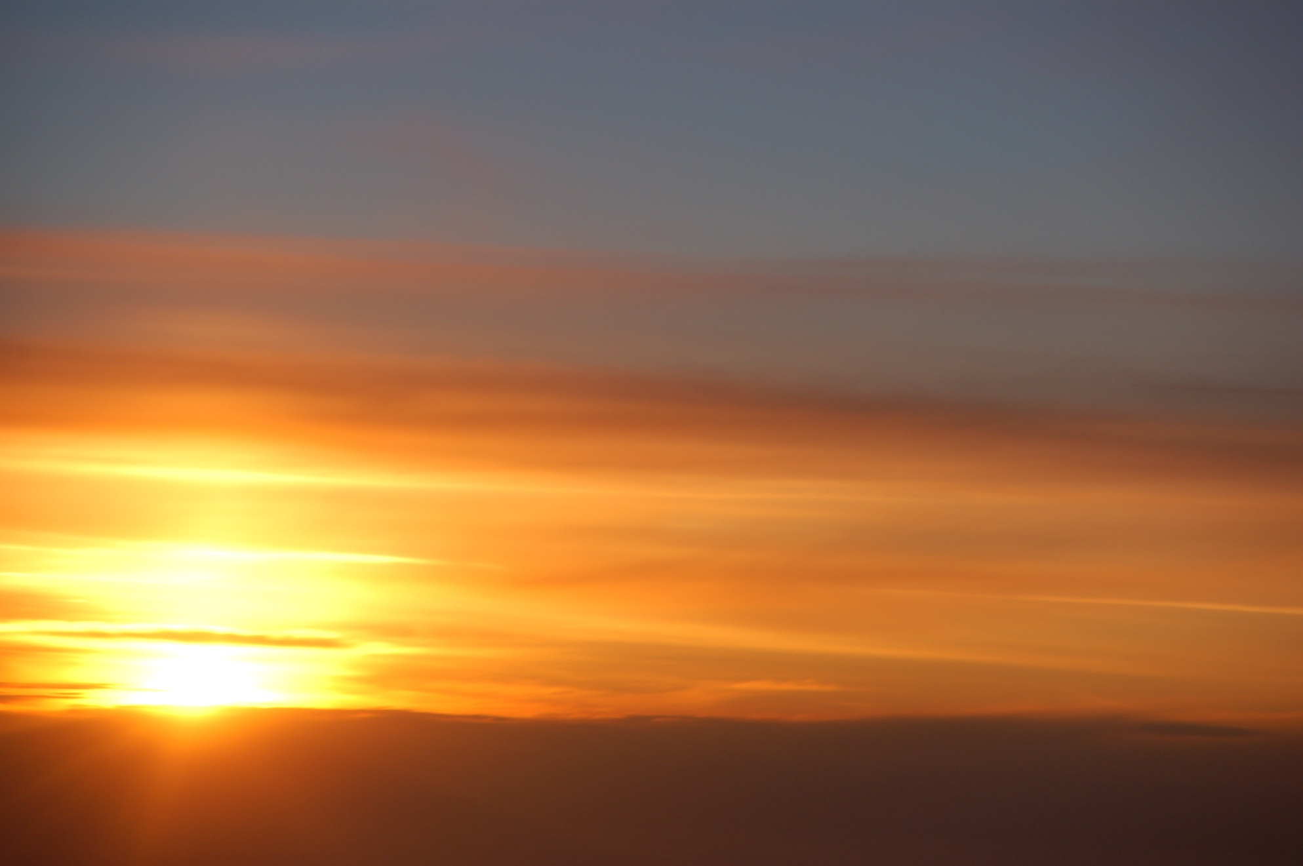
"Sakramenty są skutecznymi znakami łaski, ustanowionymi przez Chrystusa i powierzonymi Kościołowi. Przez te znaki jest nam udzielane życie Boże. Przynoszą one owoc w tych, którzy je przyjmują z odpowiednią dyspozycją" (KKK 1131).
Fot. © Fotolia com

Slide 10
Notatka
Sakramenty, to widzialne znaki obecności Pana Jezusa pośród nas. Obejmują wszystkie istotne momenty życia chrześcijanina, a nade wszystko wprowadzają żywą obecność Pana. Ze względu na poszczególne etapy życia możemy je podzielić na sakramenty wtajemniczenia chrześcijańskiego, do których należą chrzest, bierzmowanie i Eucharystia. Drugą grupę stanowią sakramenty uzdrowienia: pokuta i pojednanie oraz namaszczenie chorych. Nie można zapomnieć o jeszcze jednej grupie – to sakramenty służące wspólnocie, zaliczamy do nich małżeństwo i kapłaństwo.

Slide 11
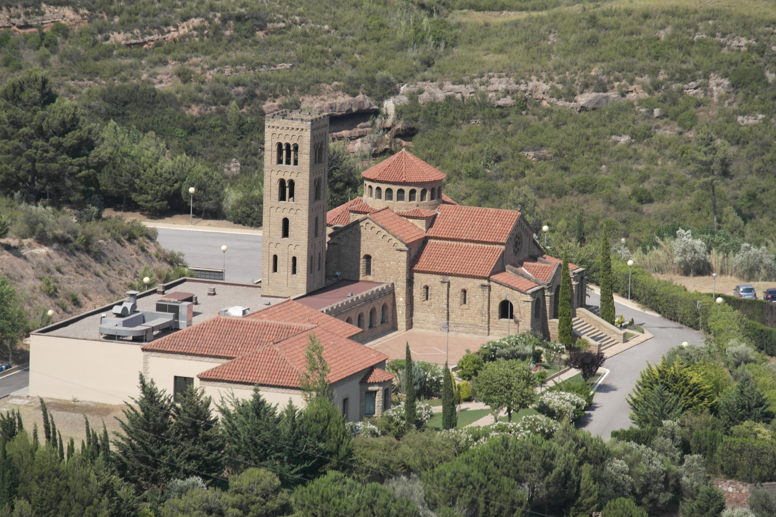
Modlitwa
Na wieki będę opiewał łaski Pana,
moimi ustami będę głosił Twą wierność przez wszystkie pokolenia,
albowiem powiedziałeś: "Na wieki ugruntowana jest łaska",
utrwaliłeś swoją wierność w niebiosach.
"Zawarłem przymierze z moim wybrańcem;
przysiągłem słudze memu, Dawidowi:
Utrwalę na wieki twoje potomstwo
i tron twój utrwalę z pokolenia na pokolenie".
Niebiosa wysławiają cuda Twoje, Panie,
i wierność Twoją w radzie świętych.
Bo któż na obłokach będzie równy Panu,
któż wśród synów Bożych będzie do Pana podobny?
Bóg w radzie świętych przejmuje bojaźnią,
wielki jest i straszny - ponad wszystkich wokół Niego.
Panie, Boże Zastępów, któż równy jest Tobie?
Potężny jesteś, Panie, a wierność Twoja w krąg Ciebie otacza.
[Ps. 89, 2-9]

